Slide 1
СВОЯ ИГРА по русскому языку

Slide 2
I ТУР
ЛЕКСИКА
ФОНЕТИКА
ОРФОЭПИЯ
СЛОВООБРАЗОВАНИЕ
МОРФОЛОГИЯ

Slide 3
ЛЕКСИКА | 10 | 20 | 30 | 40 | 50
фонетика | 10 | 20 | 30 | 40 | 50
орфоэпия | 10 | 20 | 30 | 40 | 50
словообразование | 10 | 20 | 30 | 40 | 50
морфология | 10 | 20 | 30 | 40 | 50

Slide 4
II ТУР
ОРФОГРАФИЯ
ФРАЗЕОЛОГИЯ
СИНТАКСИС
ПУНКТУАЦИЯ

Slide 5
Орфография | 10 | 20 | 30 | 40 | 50
Фразеология | 10 | 20 | 30 | 40 | 50
Синтаксис | 10 | 20 | 30 | 40 | 50
Пунктуация | 10 | 20 | 30 | 40 | 50

Slide 6
III ТУР
РЕБУСЫ
ШАРАДЫ
ПОСЛОВИЦЫ
ПЕРЕВОДЧИК

Slide 7
РЕБУСЫ | 10 | 20 | 30 | 40 | 50
ШАРАДЫ | 10 | 20 | 30 | 40 | 50
О ЧЁМ ГОВОРЯТ ПОСЛОВИЦЫ | 10 | 20 | 30 | 40 | 50
ПЕРЕВОДЧИК | 10 | 20 | 30 | 40 | 50

Slide 8
ФИНАЛ
ВСЯКАЯ ВСЯЧИНА
ЗНАЕТЕ ЛИ ВЫ
ВОЛШЕБНАЯ БУКВА
ПОСЛОВИЦА
ПЕРЕВЁРТЫШИ

Slide 9
Из каждой строчки выберите лишь те буквы, которые не повторяются.
АОБООУАДА
ИПЬРТПЕИР
ЭПВФЭСФПЕ
ВЮЛГВДЛАЮ
ЖЗСУУЧЖАЗ
ОАСАОТАЛО
ГЦИДВГЦЫД!

Slide 10
ЛЕКСИКА
10
Что изучает лексика?
Лексика – наука, которая изучает словарный состав языка.

Slide 11
ЛЕКСИКА
20
В каком случае употреблены омонимы,
в каком – многозначные слова?
А) заводской клуб, клуб дыма
противотанковая мина, грустная мина
Б) тает снег, тают облака
бронзовая монета, бронзовый загар
А – омонимы, Б – многозначные слова

Slide 12
ЛЕКСИКА
30
В каком случае употреблены историзмы,
в каком – архаизмы?
а) чело, выя, зело, ланиты, длань
б) аршин, камзол, боярин
А- архаизмы, б - историзмы

Slide 13
ЛЕКСИКА
40
К какому типу лексических единиц относятся слова клёвый, тусовка, крутой пацан?
Жаргонизмы

Slide 14
ЛЕКСИКА
50
В чем отличие понятий НЕВЕЖА – НЕВЕЖДА?
Невежа- невежливый человек
Невежда- необразованный человек

Slide 15
ФОНЕТИКА
10
Прочитайте слово лён по звукам
справа налево
Ноль.

Slide 16
ФОНЕТИКА
20
Сколько звуков [о] в слове молокозавод?
1 –( малаказавод)

Slide 17
ФОНЕТИКА
30
Назовите сонорные согласные
Р, Л, М, Н, Й

Slide 18
ФОНЕТИКА
40
Какие гласные и в каких случаях обозначают два звука?
Я, Е, Ё, Ю
В начале слова, после ь, ъ, гласной

Slide 19
ФОНЕТИКА
50
Укажите ошибочное суждение:
А) в слове ЧУВСТВОВАЛ – девять звуков;
В) в слове ЕЩЁ все согласные звуки мягкие;
С) в слове ЗДРАВСТВУЙТЕ все согласные звуки твёрдые;
D) в слове РЕЗКО буква З обозначает [с].
С

Slide 20
ОРФОЭПИЯ
10
жАлюзи или жалюзИ?
жалюзИ

Slide 21
ОРФОЭПИЯ
20
ходАтайствовать – ходатАйствовать
ходАтайствовать

Slide 22
ОРФОЭПИЯ
30
Удача!!!

Slide 23
ОРФОЭПИЯ
40
Как правильно произнести? Е? или Э?
Д..мон, муз..й, т..мпы, фан..ра, пион..р
Е

Slide 24
ОРФОЭПИЯ
50
Как правильно произносится? ЧН? Или ШН?
Яи..ница, ску..но, наро..но, праче..ная, Савви..на, Фомини..на
ШН

Slide 25
СЛОВООБРАЗОВАНИЕ
10
Какую часть слова можно найти в земле?
корень

Slide 26
СЛОВООБРАЗОВАНИЕ
20
Мячик, лучик, огурчик, стульчик. В каком слове суффикс не такой, как в остальных?
в слове стульчик суффикс -чик-, в ос­тальных -ик.

Slide 27
СЛОВООБРАЗОВАНИЕ
30
Какое окончание в наречиях: направо, налево, вглубь, вниз, наотмашь?
У наречий нет окончания.

Slide 28
СЛОВООБРАЗОВАНИЕ
40
Какое из ниже перечисленных слов образовано способом сложения части и целого слова?
А) дымоход;
В) мыловар;
С) медпункт;
D) МВД.
С

Slide 29
СЛОВООБРАЗОВАНИЕ
50
Какой корень в слове ВЫНУТЬ?
В слове вынуть нет корня, вы – приставка, ть- суффикс, ну – суффикс (выражает однократность действия)

Slide 30
МОРФОЛОГИЯ
10
Со школы или из школы?
Из школы

Slide 31
МОРФОЛОГИЯ
20
Какого рода существительное зубрила?
Общего

Slide 32
МОРФОЛОГИЯ
30
Какая змея может быть наречием?
уж

Slide 33
МОРФОЛОГИЯ
40
Мыло, мороженое, печь, плачь.
Какое слово из приведенных может быть только одной частью речи?
Плачь.

Slide 34
МОРФОЛОГИЯ
50
Найди четвертый лишний.
Золото, ураган, молоко, болото
ураган – м.р., остальные – ср.р.

Slide 35
ОРФОГРАФИЯ
10
Отметьте слово, в котором пишется буква Е:
А) стел..тся по земле;
В) побывать в Англи..;
С) находиться в смятени…;
D) дыш..тся легко.
А

Slide 36
ОРФОГРАФИЯ
20
Отметьте слово, в котором НЕ ПИШЕТСЯ удвоенная согласная:
А) иску(с,сс)ные мастера;
В) и(л,лл)юминация на улице;
С) низкий инте(л, лл)ект;
D) ко(л,лл)ективный труд материал.
А

Slide 37
ОРФОГРАФИЯ
30
Отметьте слово, в котором пишется буква И:
А) сердито ц..кнуть;
В) из..скать средства;
С) знать пред..сторию;
D) сверх..нтересная статья.
D

Slide 38
ОРФОГРАФИЯ
40
Отметьте слово, в котором пишется буква И:
А) пр..зидент;
В) пр..вилегия;
С) пр..следовать;
D) пр..пятствие.
В

Slide 39
ОРФОГРАФИЯ
50
В каком из выделенных слов после приставки не пишется ъ ?
1) Мы от?ужинали у Аринушки.
2) Вдруг увидел я ворота и в?ехал на барский двор нашей усадьбы.
3) «Сторона мне знакомая, – отвечал дорожный, – слава богу, исхожена и из?езжена вдоль и поперек».
1.

Slide 40
ФРАЗЕОЛОГИЯ
10
По лексическому значению “вводить в заблуждение, поступать недобросовестно, обманывать” назовите фразеологизм
Водить за нос

Slide 41
ФРАЗЕОЛОГИЯ
20
По лексическому значению “необоснованно преувеличивать что-либо” назовите фразеологизм
Делать из мухи слона

Slide 42
ФРАЗЕОЛОГИЯ
30
По лексическому значению “ в двух разных направлениях действовать” назовите фразеологизм.
На два фронта

Slide 43
ФРАЗЕОЛОГИЯ
40
По лексическому значению “не обращать
никакого внимания, не замечать” назовите фразеологизм
В ус не дуть

Slide 44
ФРАЗЕОЛОГИЯ
50
По лексическому значению “ничем не выделяющийся заурядный человек” назовите фразеологизм
Ни рыба ни мясо

Slide 45
СИНТАКСИС
10
Укажите предложение с грамматической ошибкой.
А) Те, кто хоть раз бывал на Камчатке, никогда не забудет долину горячих источников.
В) Благодаря слаженных действий пожарных площадь сгоревших в этом году лесов невелика.
С) Название повести «Вий» связано с именем славянского демонического существа.
D) Маленькое купе было переполнено людьми.
В

Slide 46
СИНТАКСИС
20
Перед вами строки из известной песни к ки­нофильму «Москва слезам не верит»: Москву рябины красили,
Дубы стояли князями,
Но не они, а ясени
Без спросу наросли.
(Д.Сухарев, Ю.Визбор)
В каком слове нарушена литературная норма?
Авторы текста употребляют устаревшую форму князями вместо современной литературной князьями, для того чтобы подчеркнуть древность Москвы.

Slide 47
СИНТАКСИС
30
В стихотворении В.Маяковского «Что такое хорошо и что такое плохо» есть такие строки:
Этот, вот кричит:
«Не трожь тех, кто меньше ростом!»
Этот мальчик так хорош — Загляденье просто!
В каком слове нарушена литературная норма?
Для придания детскости речи героя автор вместо литературной формы повелительного наклонения глагола (не тронь) употребляет просторечную (не трожь).

Slide 48
СИНТАКСИС
40
АУКЦИОН
Укажите словосочетание с грамматической ошибкой:
А) оплатить за проезд;
В) рецензия на книгу;
С) уверенность в победе;
D) купить книгу.
А

Slide 49
СИНТАКСИС
50
Какая пара слов не является словосочетанием?
А) в конце января;
В) придёт и принесёт;
С) зимним морозом;
D) замолчат сразу.
В

Slide 50
ПУНКТУАЦИЯ
10
Укажите предложение с пунктуационной ошибкой
1) Лошади стояли, понуря голову, и изредка вздрагивая.
2) Ямщик ходил кругом, от нечего делать улаживая упряжь.
3) Приехав в Оренбург, я прямо явился к генералу.
1.

Slide 51
ПУНКТУАЦИЯ
20
В каком случае выделенное слово является вводным и должно выделяться запятыми?
А) Его хорошее знание правил поведения НЕСОМНЕННО.
В) Вначале всё КАЗАЛОСЬ понятным.
С) Выполнение работы к сроку вполне ВОЗМОЖНО.
D) К СЧАСТЬЮ на всём протяжении реки не было порогов.
D

Slide 52
ПУНКТУАЦИЯ
30
В каком предложении причастный оборот не обособляется? (Знаки препинания не расставлены)
1) Я вошел в чистенькую комнатку убранную по-старинному.
2) Я оглянулся и увидел Савельича сбегающего ко мне по нагорной тропинке...
3) Я взял из рук его бумагу: это был ответ Савельича на полученное им письмо.
3.

Slide 53
ПУНКТУАЦИЯ
40
Расставьте пропущенные знаки препинания
Кибитка тихо подвигалась 1) то въезжая на сугроб 2) то обрушиваясь в овраг 3) и переваливаясь то на одну 4) то на другую сторону.
1) 1, 2, 3, 4;
2) 1, 2, 3;
3) 1, 2, 4.
3.

Slide 54
ПУНКТУАЦИЯ
50
В каком предложении между частями бессоюзного сложного предложения нужно поставить двоеточие
а) Я не знаю куда он ушел.
б) Помни все хорошее от человека.
в) Мама придёт когда совсем будет темно.
г) Мы не знали что нам делать.
б

Slide 55
РЕБУСЫ
10
Глагол

Slide 56
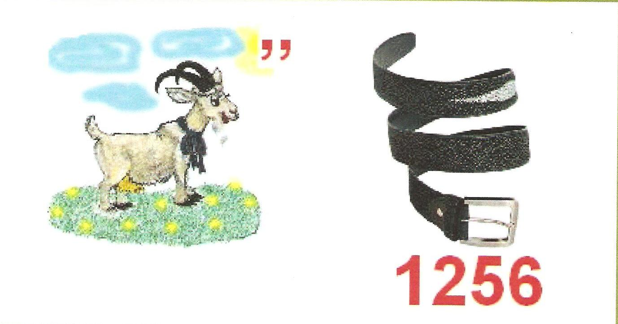
РЕБУСЫ
20
Корень

Slide 57
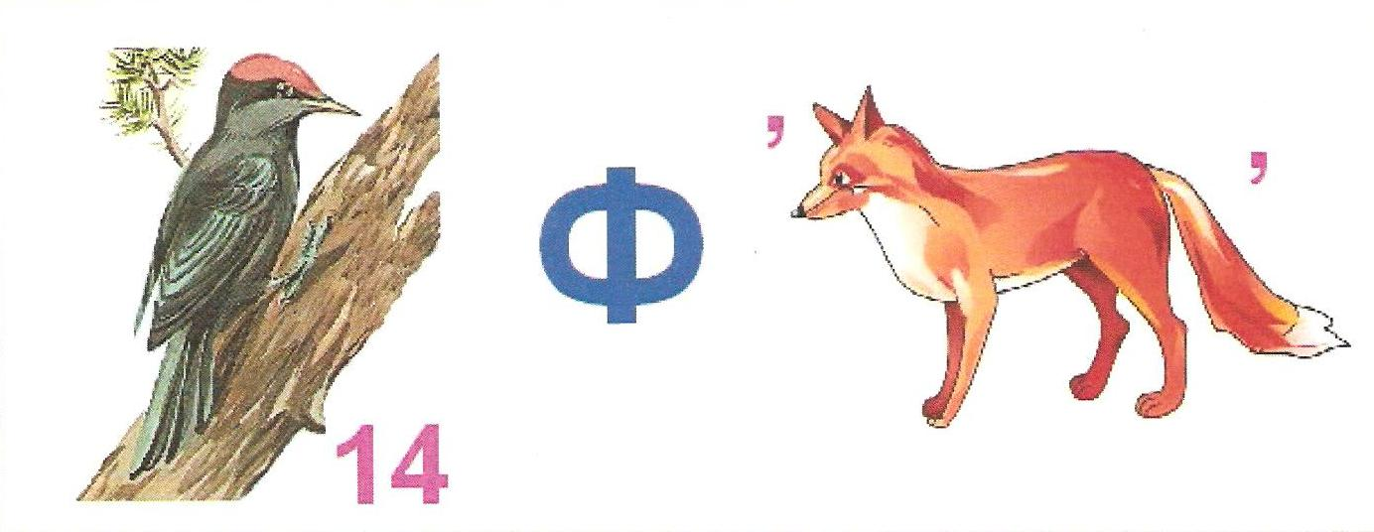
РЕБУСЫ
30
Дефис

Slide 58
РЕБУСЫ
40
Сказуемое

Slide 59
РЕБУСЫ
50
Диктант

Slide 60
ШАРАДЫ
10
Начало- нота, потом оленя украшение.
А вместе- место оживленного движения.
Дорога.

Slide 61
ШАРАДЫ
20
Глагол в повелительном наклонении, в форме второго лица единственного числа и птица тропических стран с ярким оперением. Назовите их.
Попугай.

Slide 62
ШАРАДЫ
30
С предлога начинается, отрицательной частицей заканчивается. Как это млекопитающее называется?
Пони.

Slide 63
ШАРАДЫ
40
Мой первый слог найдешь тогда, когда в котле кипит вода. Местоимение – слог второй. А вместе – школьный столик твой.
Парта.

Slide 64
ШАРАДЫ
50
Начало- голос птицы, конец – на дне пруда. А целое в музее найдете без труда.
Картина.

Slide 65
О чем говорят пословицы
10
Кто глянется, к тому оно и тянется.
И у курицы оно есть.
Оно не камень – тает.
Ему не прикажешь.
Сердце.

Slide 66
О чем говорят пословицы
20
Не расти ему на елке.
Кто его в день съедает, у врача не бывает. Здоровое оно с ветки не падает.
Красному ему червоточинка не в укор.
Яблоко.

Slide 67
О чем говорят пословицы
30
Её и доверие теряют только один раз.
Она на коленях позорнее смерти.
Её прожить – не поле перейти.
Жизнь.

Slide 68
О чем говорят пословицы
40
Если люди объединятся, они смогут связать и его.
Не буди спящего его.
Лев.

Slide 69
О чем говорят пословицы
50
Её за деньги не купишь.
Она не пожар: загорится – не потушишь.
Любовь.

Slide 70
ПЕРЕВОДЧИК
10
Переведите на современный язык устаревшие слова.
Каково ваше порекло?
прозвище

Slide 71
ПЕРЕВОДЧИК
20
Переведите на современный язык устаревшие слова.
Покажите потылицу
затылок

Slide 72
ПЕРЕВОДЧИК
30
Переведите на современный язык устаревшие слова.
Покажите длани
ладони

Slide 73
ПЕРЕВОДЧИК
40
Переведите на современный язык устаревшие слова.
Левую руку положите на правое рамо, а правую –на левое рамо.
плечо

Slide 74
ПЕРЕВОДЧИК
50
Кот в мешке.
Переведите на современный язык устаревшие слова. Выполните задание.
Помашите десницей.
правая рука.

Slide 75
ВСЯКАЯ ВСЯЧИНА
Убери горячее – останется холодное:
Киайпястобекрг
Кипяток, айсберг.

Slide 76
ЗНАЕТЕ ЛИ ВЫ
Рассказывают, что французский писатель Виктор Гюго в день выхода в свет своей новой книги, желая узнать, как идёт её распродажа, послал издателю записку, в которой стоял один только вопросительный знак: «? » Ответ издателя был не менее остроумным и кратким. Как ответил издатель писателю?
«!»

Slide 77
ВОЛШЕБНАЯ БУКВА
Старик Хоттабыч и Буратино занялись изучением русского языка. Взял Хоттабыч согласную букву и прибавил к ней часть лица – у него получилось животное. Прибавил к этой же букве полевое растение – и перед ним лиственное дерево. Не выдержал тогда Буратино: - Дай-ка и я попробую. Прибавил он к этой букве морское животное – оно превратилось в насекомое. Удивился Буратино. А старик Хоттабыч говорит: - Эта волшебная буква обладает ещё свойством делать кожаный пояс камнем, а речных рыб – столярным инструментом. Назовите эту волшебную букву!
буква к (к-рот, к-лён, к-омар, к-ремень, к-лещи ).

Slide 78
ПОСЛОВИЦА
Найдите соответствующую пословицу в русском языке
Болгарская « Когда свинья в желтых шлепанцах вскарабкается на грушу»
Когда рак на горе свистнет.

Slide 79
ПЕРЕВЁРТЫШИ
Поменяй значение каждого слова на противоположное. Что получилось?
КРЕДИТ ДАРМОВЩИНОЙ БЕЛ
Долг платежом красен

Slide 80
Будьте счастливы!

Slide 81
Спасибо за игру!

